Slide 1
Гіпотези виникнення Сонячної системи
Виконала: студентка ІІ курсу Процик Софія Володимирівна
Спеціальність 123 Комп’ютерна інженерія
Навчальний заклад: Відокремлений структурний підрозділ
«Бережанський фаховий коледж Національного університету
біоресурсів і природокористування України»
Населений пункт: м. Бережани
Керівник: Ломницька Роксолана Ярославівна

Slide 2
ПЛАН
Гіпотези виникнення Сонячної системи(Стародавні гіпотези)
Гіпотеза Канта.
Гіпотеза Лапласа.
Гіпотеза Джинса.
Гіпотеза Г. Альфвена - О.Ю.Шмідта
Гіпотези П.Лоуела та В.Г.Фесенкова
Висновок.

Slide 3
Мета та завдання дослідження:
Мета дослідження гіпотез виникнення Сонячної системи полягає в тому, щоб краще розкрити історію та механізм створення Сонячної системи, поглибити знання про походження нашої планетарної системи.
Завдання:
Аналіз гіпотез про виникнення Сонячної системи, дослідити процеси, які впливали на формування її створення.
Дослідити властивості Сонячної системи(розмір, маса, відстані між об’єктами)
Об’єкт досліджень: Сонячна система.
Предмет досліджень: процеси, які сформували Сонячну систему.

Slide 4
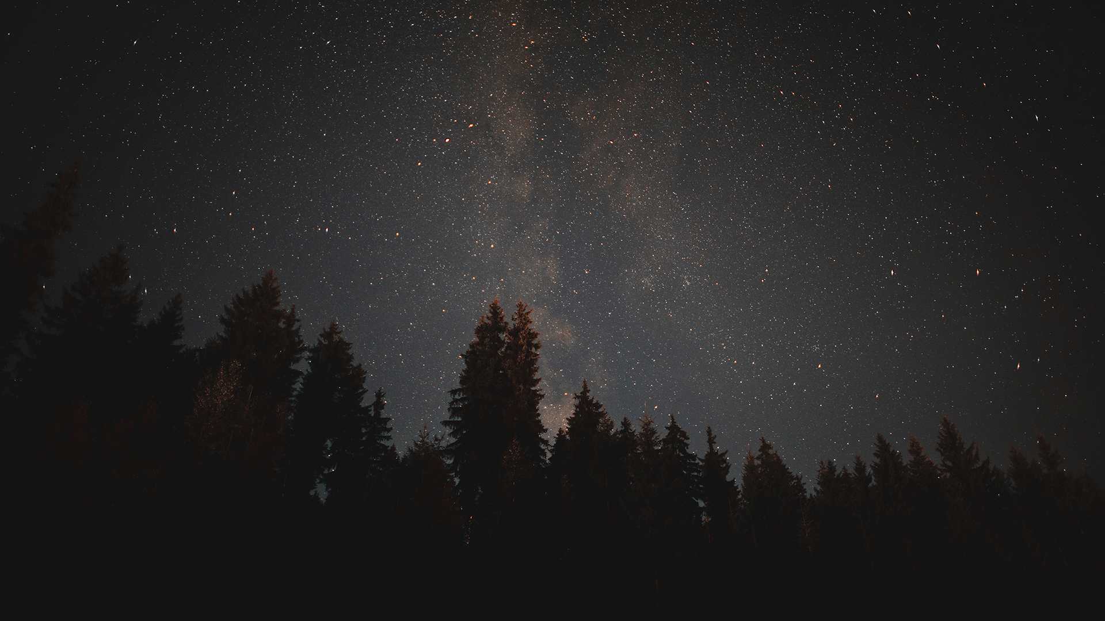
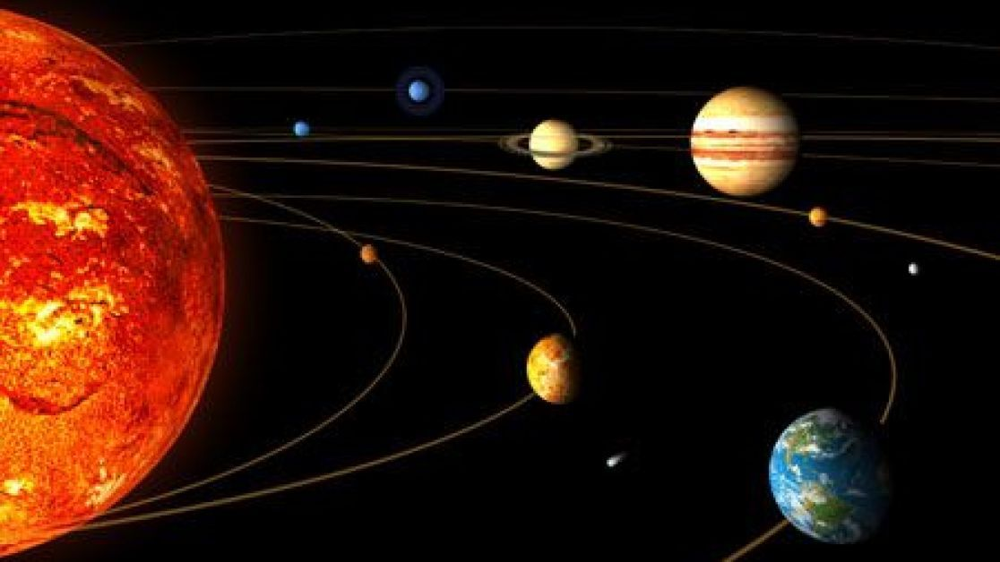
Протягом багатьох століть вивчення Сонячної системи було важливим предметом досліджень для науковців різних галузей знань, починаючи з грецьких філософів і до сучасних астрономів та фізиків XXI століття. Незважаючи на значний прогрес науково-технічного розвитку, наприклад, можливість запуску супутників на Марс, походження Сонячної системи ще залишається невирішеною загадкою.
Сонячна система

Slide 5
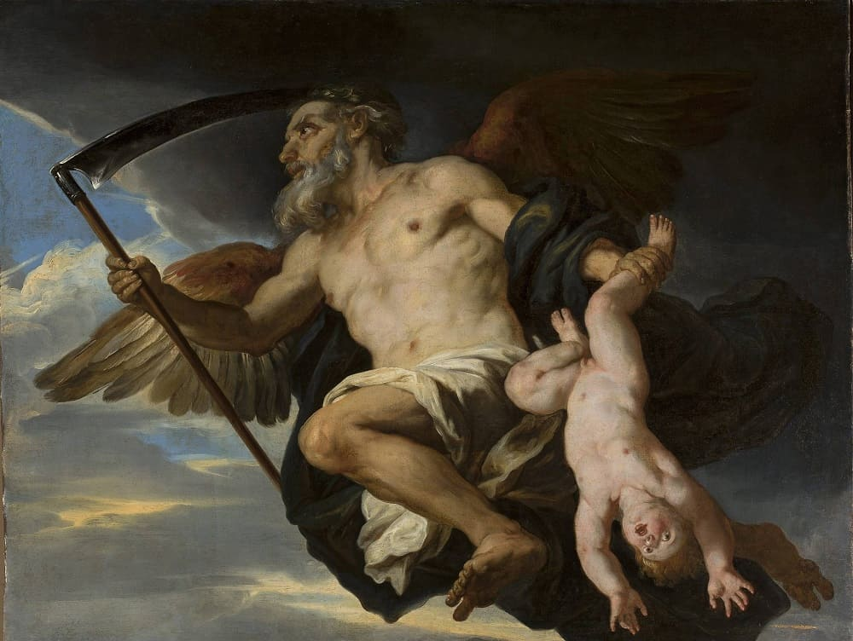
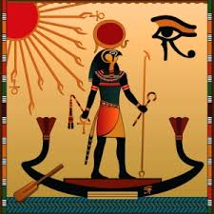
Грецька міфологія: Кронос - бог часу - вбив свого батька, Урана, та став панувати над світом. Однак, Кронос знав що його вб'є власний син, тому він кожен раз, коли його дружина Рея народжувала дитину, ковтав її, щоб уникнути такого долі. Одного разу Рея втекла від Кроноса з новонародженим сином, Зевсом, і надіслала своїх інших дітей, які були в животі Кроноса, щоб вони допомогли Зевсу повернути світ у своє правителювання. Кронос, здивований, викинув камінь, який він мав у шлунку замість Зевса, і той став першим каменем Сонячної системи.
Стародавній Єгипет: бог Ра народився з яйця, яке з'явилось з вод Створення, та став богом Сонця. Ра керував Сонцем та Сонячною системою, а коли він закінчував свій день, то подорожував підземним світом, щоб народитися знову на світанку наступного дня.

Slide 6
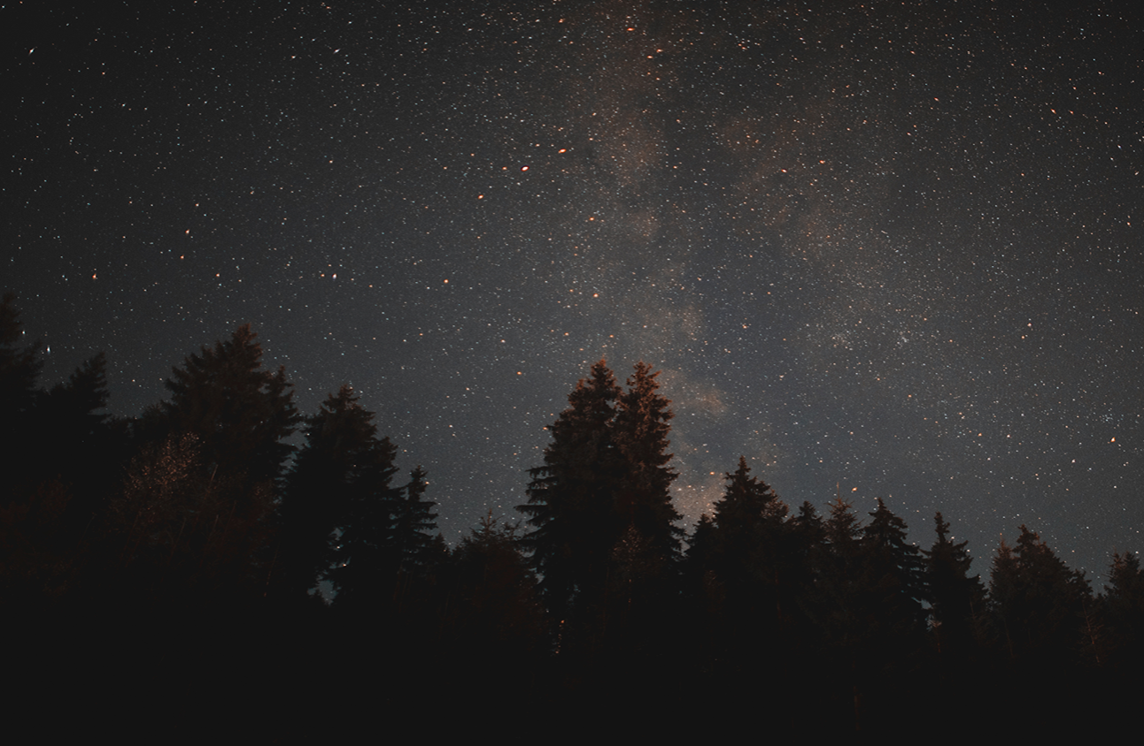
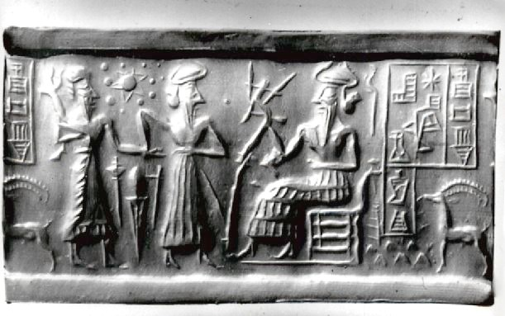
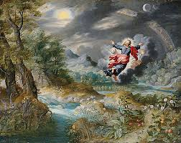
Стародавній Китай : світ виник з ефіру. Важкий ефір утворив землю і планети, легкий ефір – небо.
Шумерська цивілізація залишила в спадок модель Сонячної планети з 12 планетами, та повідомленням про глобальну космічну катастрофу 4 млрд. р. тому.
Відомою є легенда наших предків про протистояння Добра і Зла, Білого і Чорного богів, яке дало початок нашій Землі та усьому живому.
Провідною ідеєю древніх текстів про походження Сонячної системи, нашої Землі та життя на ній є творення з хаосу.

Slide 7
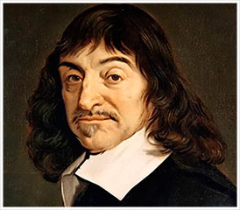
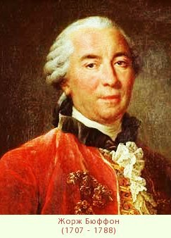
Загальна структура Сонячної системи була розкрита в середині 16 ст. М. Коперником, який обґрунтував уявлення про рух планет навколо Сонця. Така модель Сонячної системи одержала назву геліоцентричної.
Теорія утворення Сонячної системи, запропонована в 1644 р. Декартом: Сонячна система утворилася з первинної туманності, що мала форму диска і складалася з газу і пилу.
Бюффон запропонував теорію, відповідно до якої, речовина, з якої утворені планети, була відірвана від Сонця внаслідок зіткнення з кометою.

Slide 8
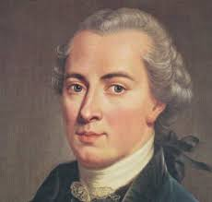
Німецький вчений Іммануїл Кант припустив, що Сонячна система утворилася з гігантської холодної пилової хмари. В1765 р. він видав книгу "Загальна природна історія і теорія неба", в якій виклав свої погляди на походження Всесвіту і планет Сонячної системи. , Всесвіт утворився з первинної розсіяної матери, яка заповнювала світовий простір.Частинки цієї хмари перебували у постійному хаотичному русі, взаємно притягували одна одну, стикалися, утворювали згущення, які стали рости і з часом з них утворилось Сонце і планети. Первинний стан
планет і Сонця Кант вважав гарячим. З часом планети остигли, стали холодними.
Утворення Сонячної системи за гіпотезою Канта

Slide 9
В1796 р. вийшла книга французького математика та астронома П.Лапласа "Виклад системи світу", в якій була опублікована його космогонічна гіпотеза. Вона виявилася багато в чому схожою з гіпотезою І. Канта, хоча П. Лаплас не знав про її існування. Він докладно описав гіпотезу утворення Сонця і планет із туманності, яка вже обертається. Він вважав первісну туманність не пиловою, а газовою, дуже гарячою і з високою швидкістю обертання. Через високу швидкість і великі відцентрові сили, що виникають при швидкому обертанні в екваторіальному поясі, від газоподібного тіла послідовно відокремлювалися кільця. Кількість газових кілець, що відділилася від центрального згустку матерії, відповідала числу планет Сонячної системи. Кільця були нестійкими. Речовина в них під впливом охолодження поступово згущувалася
Утворення Сонячної системи за гіпотезою Лапласа

Slide 10
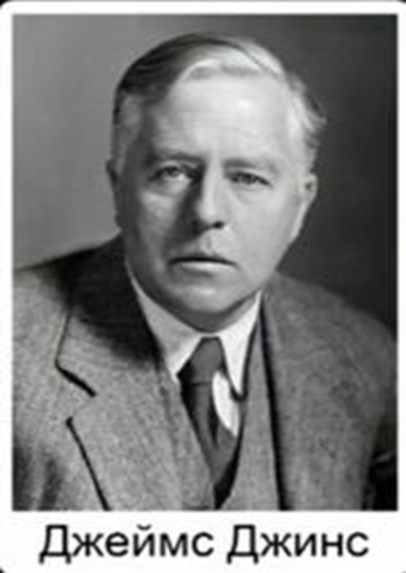
У 1916 р. з'явилася "гаряча" космогонічна гіпотеза англійського астронома Дж.-Х. Джинса. Згідно з нею, повз Сонце пройшла якась зірка. Внаслідок впливу її сили тяжіння із Сонця вирвався довгий струмінь (протуберанець) й утворив туманність з окремими згущеннями (вузлами) — протопланетами, що почали обертатися навколо Сонця
Гіпотеза Джинса припускає, що утворення нашої Сонячної системи, як й інших подібних, малоймовірне, тому що близьке проходження зір у нашій Галактиці та їхнє зіткнення - явище рідкісне, а точніше, раз на 5 млрд років Сонце має один шанс із десятків мільярдів зіштовхнутися з якою-небудь зорею.
Схема утворення Сонячної системи за гіпотезою Джинса

Slide 11
Гіпотеза Г. Альфвена – Ю.Шмідта
Сонячна система почала формуватися близько 5 млрд. років тому. Із газопилової хмари, що повільно оберталася, за сотні років - утворилося Протосонце, яке внаслідок гравітаційного стискання нагрівалося. Протопланетна хмара оберталася все швидше, набуваючи форму диска, у центрі якого містилось Сонце. Молода зоря продовжувала розжарюватись, і під дією тиску її світла легкі хімічні елементи (Н, Не) розсіювались на периферію протопланетного диска, а важчі залишались ближче до центра. Частинки газу та пилу об'єднувалися в невеликі холодні тверді тіла - планетезималі. Масивніші планетезималі збільшувались за рахунок налипання на них дрібніших. Таким чином, речовина протопланетного диска зібралася у згустки, з яких і сформувалися планети, їхні супутники, астероїди, комети. Поблизу Сонця утворилися планети з важких хімічних елементів, а віддалені планети складаються переважно з гідрогену та гелію.

Slide 12
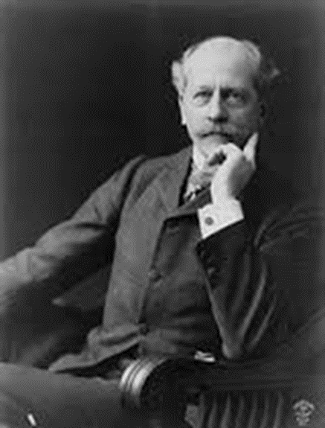
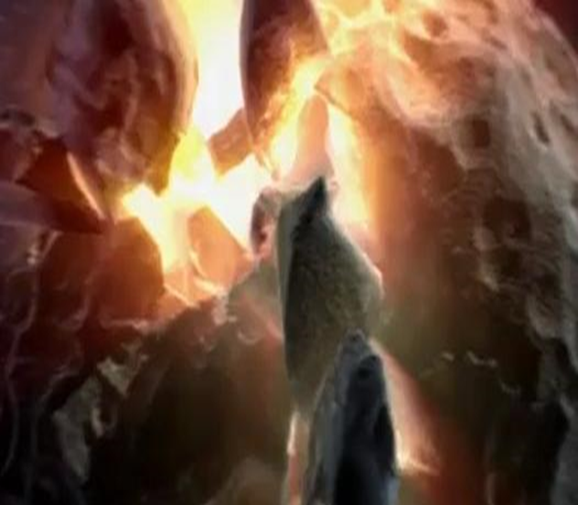
Гіпотеза Персиваля Лоуелла
Сонячна система виникла внаслідок зіткнення двох великих космічних об’єктів. Із великих і малих осколків утворилися великі і малі небесні тіла. Початок нашому центральному тілу дали уламки ядра, що розлетілося вщент.
Будь-яка планета у Всесвіті проходить шість стадій розвитку:
На першій стадії вона — самосвітне тіло, подібне до Сонця. Таким же залишається і на другій стадії.
На третій стадії планета остигає і твердне.
На четвертій — на ній утворюються кора і океани.
На п'ятій і шостій стадіях випаровуються океани, зникає атмосфера, і планета стає порожнім і безводим безжиттєвим тілом, подібним до Місяця

Slide 13
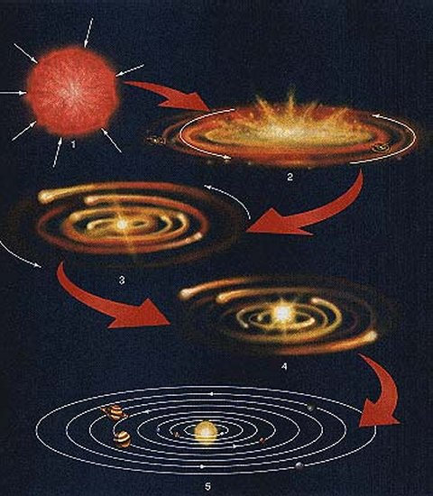
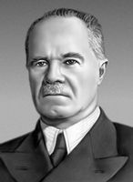
Гіпотеза В.Г. Фесенкова
Він вважав, що утворення туманності відбувалося за рахунок викиду речовини з нової або ж наднової зірки. У центрі туманності існував ущільнений згусток — первинне Сонце, навколо якого сформувалися неоднорідності — велетенські "нитки" і "волокнини", що в подальшому перетворилися на небесні тіла. Планети утворилися з тієї речовини газово-пилової туманності, яка знаходилася в екваторіальній площині Сонця.

Slide 14
ВИСНОВОК
Отже, дослідження гіпотез виникнення Сонячної системи є важливим, оскільки допомагає краще зрозуміти історію та механізми формування нашої планетарної системи, що може мати значення для подальших наукових досліджень в галузі астрономії та космології. Це дослідження може мати також важливе значення для розвитку технологій і міжпланетної експлорації. Знання про процеси, які привели до формування Сонячної системи, можуть допомогти в плануванні та реалізації космічних місій до інших планетарних систем та дослідження інших галактик. Крім того, вивчення властивостей Сонячної системи може допомогти зрозуміти більше про космічне середовище, в якому ми живемо, та його вплив на нашу планету та життя на ній. Отже, дослідження гіпотез виникнення Сонячної системи має велике значення як для фундаментальної науки, так і для практичних застосувань.

Slide 15
Використана література:
1.«Тема 6. Космогонія Сонячної системи» (Електронний ресурс) URL:https://moodle.znu.edu.ua/pluginfile.php/252435/mod_resource/content/1/%D0%9B.5.pdf(дата звернення 27.03.2023)
3.«Гіпотези І. Канта, П. Лапласа і Д. Джинса» (Електронний ресурс) URL: https://miyklas.com.ua/p/geografia/6/obolonki-zemli-litosfera-37192/vnutrishnia-budova-zemli-38578/re-223e13bb-4c09-4b4e-92b3-98bec30454c8
4.«Походження, будова Землі і Сонячної системи»(Електронний ресурс)URL:http://um.co.ua/1/1-2/1-27115.html (дата звернення 27.03.2023)

